Slide 1
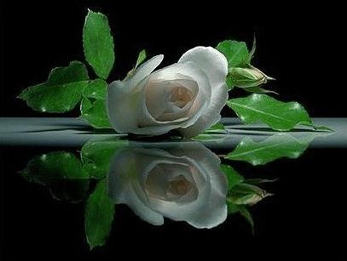
_{Enquanto Houver Amizade}
Click para avançar

Slide 2
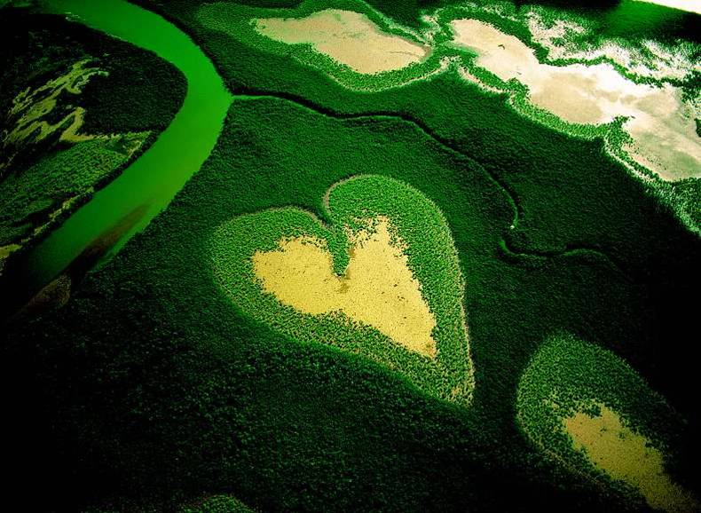
Um professor perguntou, certa vez, a um de seus alunos qual era o
significado da palavra amigo.
O menino não soube, de pronto, responder.
Ficou, por alguns momentos, em silêncio e, por fim, repetiu a palavra amigo
separando devagar as sílabas.

Slide 3
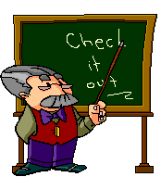
O professor, porém, insistiu: Vamos! Responda-me. Que significa a palavra
amigo?
Ao fim de dois ou três minutos, então, o jovem respondeu:

Slide 4
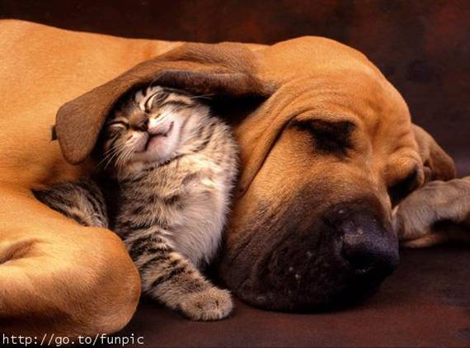
Penso que amigo é uma pessoa que nos conhece perfeitamente,
sabe da nossa vida e, apesar de tudo,
ainda nos quer muito bem!

Slide 5

Bravo! - exclamou o mestre - eis uma resposta que me
parece simples e perfeita!
Um dos tesouros mais preciosos na vida é a boa amizade!...
terminou dizendo ele com vibração.

Slide 6
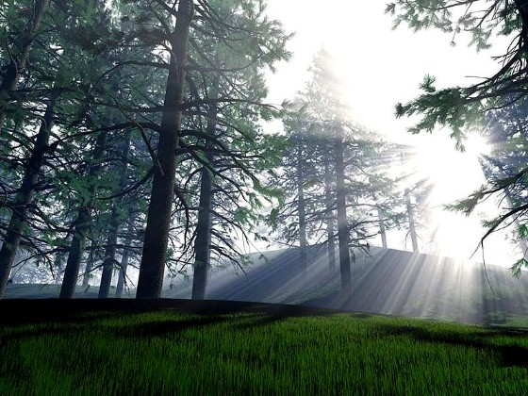
"A amizade redobra as alegrias e reparte as penas em duas metades.
A amizade é um raio de sol que ilumina a vida. Não há rosto por mais
imperfeito, nem espírito por mais sofredor, que um relâmpago da verdadeira
amizade não possa tornar encantador.
A amizade é um sentimento raro; só são capazes de senti-lo
aqueles que são capazes de inspirá-lo."

Slide 7
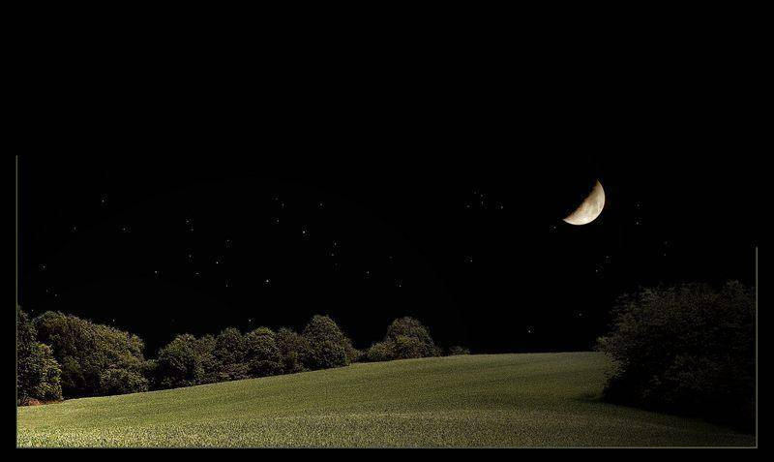
Eis as palavras do escritor Malba Tahan, elevando à sublimidade este laço
bendito que nos une ao próximo:
“Talvez apenas a arte, tocada pelo condão da espiritualidade, consiga trazer
em versos pronunciáveis, o que a amizade significa para o espírito.”

Slide 8
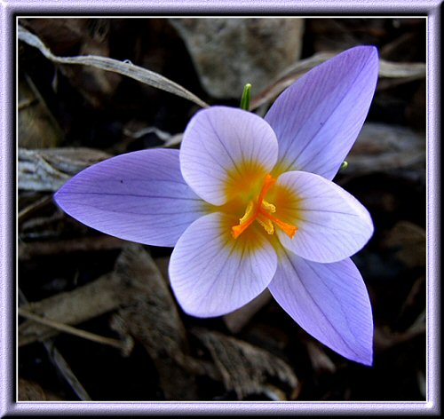
A dádiva de um coração amigo é sempre acolhida com benevolência.
Ter amizade é ter coração que ama e esclarece, que compreende e perdoa,
nas horas mais amargas da vida.
A amizade pura é uma flor que nunca fenece.

Slide 9
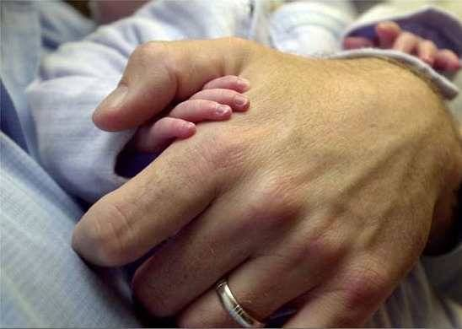
Talvez tenha sido por isso que o filósofo francês Voltaire disse:
“Todas as glórias deste mundo não valem um amigo fiel.”

Slide 10
Eis um poema (Enquanto Houver Amizade) de autor desconhecido:
"Pode ser que um dia deixemos de nos falar.
Mas enquanto houver amizade,
Faremos as pazes de novo.
Pode ser que um dia o tempo passe.
Mas, se a amizade permanecer,
Um do outro há de se lembrar.
Pode ser que um dia nos afastemos.
Mas, se formos amigos de verdade,
A amizade nos reaproximará.
Pode ser que um dia não mais existamos.
Mas, se ainda sobrar amizade,
Nasceremos de novo, um para o outro.
Pode ser que um dia tudo acabe.
Mas, com a amizade construiremos tudo novamente,
Cada vez de uma forma diferente,
Sendo único e inesquecível cada momento que juntos viveremos,
e nos lembraremos para sempre."

Slide 11
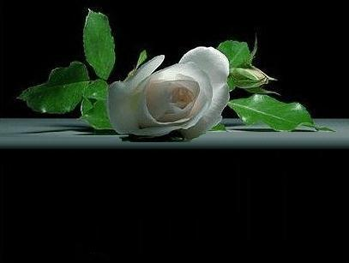
PPS by: Cleber Rodrigues
Texto: Livro Lendas do Céu e da Terra-Malba Tahan
Música: Lista de Amigos – Oswaldo Montenegro
Imágens:Fontes da Internet e Grupo Crystal
Colaboração: Otalicio Jorge D. do Amaral
Sant’Ana do Livramento – 2006
clebernrodrigues@v-expressa.com.br
Reiniciar
Sair

